Slide 1
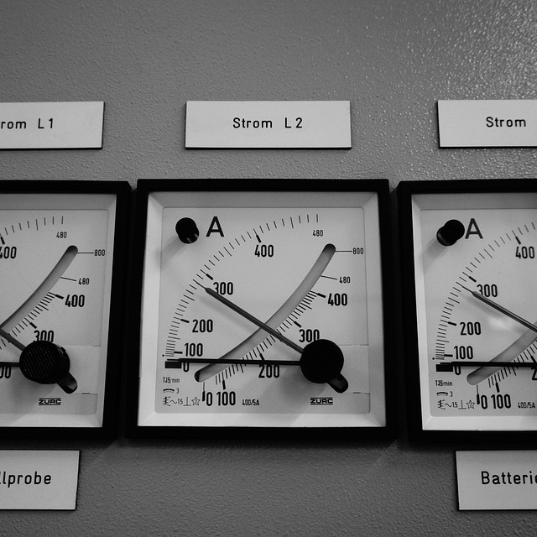
人教版九年级物理（初中）
第十五章 电流和电路
第5节 串、并联电路中电流的规律
MENTAL HEALTH COUNSELING PPT
讲解人：xippt 时间：2020.5.20

Slide 2
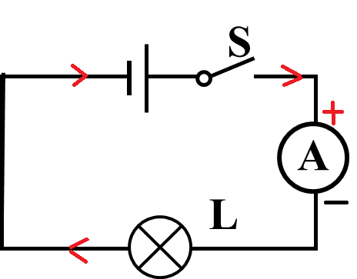
课堂导入
复习：
测量电流时，电流表怎么连接？
1.电流表与被测用电器串联
2.电流从+接线柱进，从—接线柱流出

Slide 3
提出问题
串联电路中各点的电流之间有什么关系？
猜想或假设 (说说你这样猜想的依据是什么？)
L₁
L₂
A
B
C
S

Slide 4
课堂活动
一、串联电路的电流规律
实验探究
1．设计实验电路；
A
A
A
L₁
L₂
L₁
L₂
L₁
L₂
S
S
S
测量A点电流
测量B点电流
测量C点电流

Slide 5
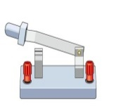
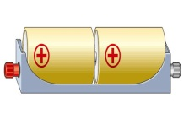
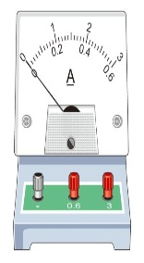
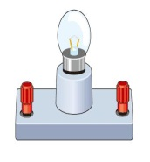
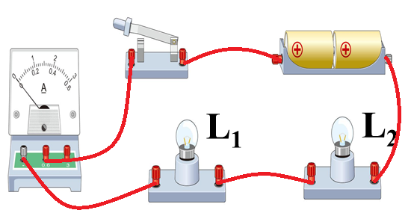
课堂活动
实验时要注意：
①连接电路时，开关应断开.
②必须先用电流表的大量程试触.
③读数完毕，断开开关.
④换用不同规格的灯泡测几次.
2．根据电路图连接电路
L₁
L₂

Slide 6
课堂活动
3．进行测量，将测量数据记录在表格中；
实验数据
次数 | A点电流I_{A}/A | B点电流I_{B}/A | C点电流I_{C}/A
1
2
3
问题：实验中为什么要换用不同的灯泡，多次测量？
换用不同的灯泡，是为了避免 ；而多次测量是为了避免 ，结论才具有 。
特殊性
偶然性
普遍性

Slide 7
课堂活动
4．分析实验数据
次数 | A点电流I_{A}/A | B点电流I_{B}/A | C点电流I_{C}/A
1 | 0.32 | 0.32 | 0.32
2 | 0.38 | 0.38 | 0.38
3 | 0.42 | 0.42 | 0.42
5.得出结论：串联电路中各处电流都相等
I_{C}＝I_{A}＝I_{B}

Slide 8
理解与运用
如图所示，小阳用电流表探究串联电路中的电流关系，他分别用电流表测电路中A、B、C三处的电流，得知I_{A}＝0.2 A，则I_{B}＝_______，I_{C}＝_______。
0.2 A
0.2 A
L₁
L₂
A
B
C

Slide 9
二、并联电路的电流规律
提出问题
并联电路中干路电流与各支路电流有什么关系？
L₁
猜想或假设
A
L₂
L₁
与河流的支流流量和干流流量之间相似吗？
C
B

Slide 10
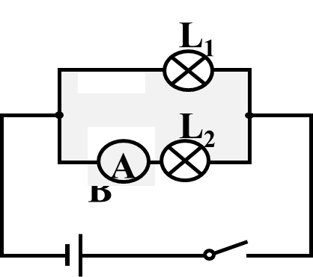
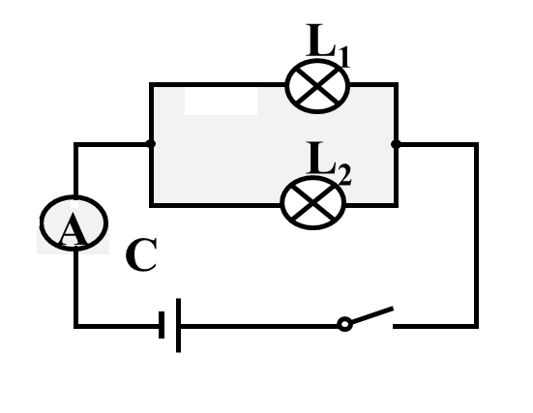
实验探究
1．设计实验电路；
L₁
A
A
L₂
L₁
测量支路A点电流
测量支路B点电流
测量干路C点电流

Slide 11
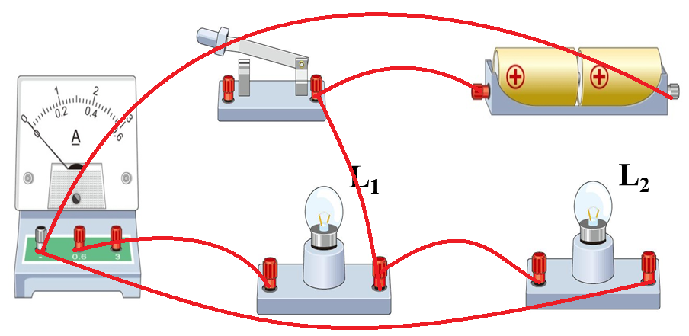
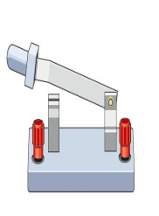
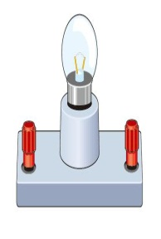
实验探究
2．根据电路图连接电路
L₁
L₂
测量干路电流时，一定注意量程的选择。

Slide 12
实验探究
3．进行测量，将测量数据记录在表格中
实验数据
次数 | A点电流I_{A}/A | B点电流I_{B}/A | C点电流I_{C}/A
1
2
3
3次测量中，可以选择1次实验用规格一样的灯泡，其余2次用规格不一样的灯泡。

Slide 13
实验探究
4．分析实验数据
次数 | A点电流I_{A} | B点电流I_{B} | C点电流I_{C}
1 | 0.2 | 0.2 | 0.39
2 | 0.28 | 0.32 | 0.6
3 | 0.4 | 0.3 | 0.7
5.实验结论：
I＝I₁＋I₂
并联电路中，干路电流等于各支路电流之和。

Slide 14
理解与运用
如图所示电路图，电流表A₁的示数为0.9 A，A₃的示数为0.4 A，则通过L₁的电流是 _________，通过L₂的电流是_________，通过干路的电流是_________。
0.4 A
0.5A
0.9 A
A₁
L₁
L₂
A₃
A₂

Slide 15
课堂小结
串、并电路中电流的规律
 | 串联电路 | 并联电路
电流规律 | 电流处处相等 | 干路电流等于各支路电流之和
表达式 | I＝I₁＝I₂ | I＝I₁＋I₂
本堂重点：I＝I₁＝I₂
I＝I₁＋I₂
本堂难点：利用串、并电路中电流的规律，分析和计算。

Slide 16
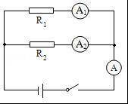
典型例题
（2019 广西北海市）如图所示，在探究“并联电路的电流规律”时，闭合开关S后，电流表A₁的示数是0.1A，电流表A₂的示数是0.3A，则电流表A的示数是（ ）
D
A．0.1A B．0.2A
C．0.3A D．0.4A

Slide 17
版权声明
感谢您下载xippt平台上提供的PPT作品，为了您和xippt以及原创作者的利益，请勿复制、传播、销售，否则将承担法律责任！xippt将对作品进行维权，按照传播下载次数进行十倍的索取赔偿！
1. 在xippt出售的PPT模板是免版税类(RF:
Royalty-Free)正版受《中国人民共和国著作法》和《世界版权公约》的保护，作品的所有权、版权和著作权归xippt所有,您下载的是PPT模板素材的使用权。
2. 不得将xippt的PPT模板、PPT素材，本身用于再出售,或者出租、出借、转让、分销、发布或者作为礼物供他人使用，不得转授权、出卖、转让本协议或者本协议中的权利。

Slide 18
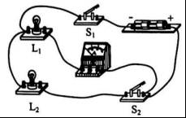
典型例题
5.（2019兰州市）将两只不同规格的灯泡L₁、L₂接在如图所示的电路中，闭合开关S1、S2后，下列说法中正确的是（ ）
D
A.电流表测量干路电流
B.L₁与L₂的亮度一定相同
C.通过L，和L，的电流一定相等
D.只断开S₂，L₁发光且亮度不变

Slide 19
人教版九年级物理（初中）
第十五章 电流和电路
感谢各位的聆听
MENTAL HEALTH COUNSELING PPT
讲解人：xippt 时间：2020.5.20

